Slide 1
НАДМОЛЕКУЛСКА СТРУКТУРА И ФАЗНО СТАЊЕ ФЛУИДА НА ОСНОВУ ОБЈЕДИЊЕНЕ ТЕОРИЈЕ БОШКОВИЋ-САВИЋ-КАШАНИН
Драгослав Стоиљковић
Универзитет Нови Сад, Технолошки факултет, dragos@uns.ac.rs
Астрономско друштво „Руђер Бошковић“
РАЗВОЈ АСТРОНОМИЈЕ КОД СРБА XII
Београд, 18. - 22. април 2023.

Slide 2
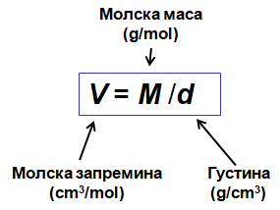


Наш математички модел за односе између карактеристичних молских запремина материје
Од највеће покретљивости молекула...
Фаза
Крај Број Почетак
↓ ↓ ↓
Ротирајући појединачни молекули
0
Идеалан гас
V_{M}=2V_{C}
V=ꝏ
2^{1/0}=∞
Ротирајући појединачни молекули
I
Молекулски пар
V_{P}=V_{C}
2V_{C}=V_{M}
2^{1/1}
II
Запремина чврсте сфере према Ленард-Џонсовом моделу
Бимолекул
b=V_{C}/2
V_{C}=b_{O}
2^{1/2}
Апсолутна нула (0 K)
III
Чврста фаза у тројној тачци
V₀=V_{C}/4
V_{C}=V_{ts}
Олигомолекули
2^{1/3}
... до непокретних молекула.
Vx/Vc = 1/2^{i-1}, где је Vx= Vc, b, Vo за i=1,2,3 (редом)
Vy/Vc = 2^{1/i}/2^{i-1}, где је Vy= bo, Vt за i=2,3 (редом)
Stoiljković D., Jovanović S., (a) Bull. Soc. Chim. Beograd, 48, 49 (1983); (b) J. Serb. Chem. Soc., 60, 15 (1995)

Slide 3
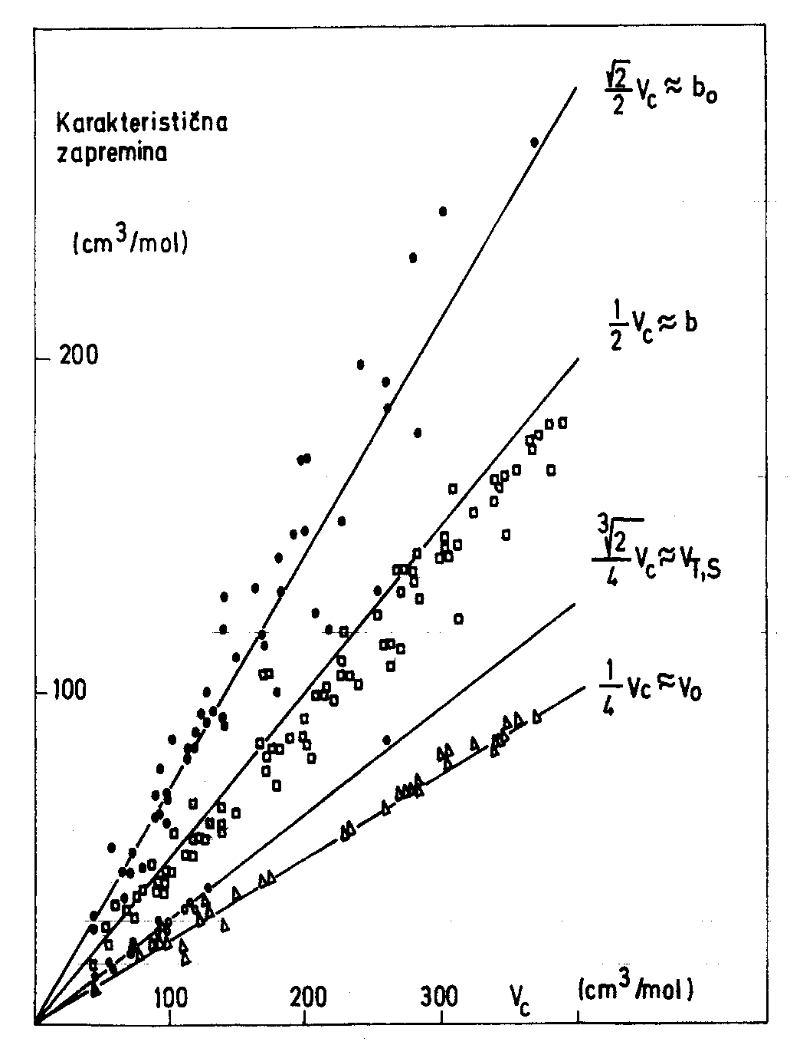
Карактеристичне запремине материје
Карактеристична запремина
Закључци:
1. Исти степенасти математички модел описује запремине материје у карактеристичним стањима за различите супстанце.
2. Различите супстанце имају исту структуру у истим карактеристичним стањима и изложене су истој промени структуре при преласку из једног стање у друго.
V_{c}
Линије су очекиване вредности на основу нашег модела.
Тачке су емпиријске вредности за 143 супстанце: метали, инертни гасовии, елементи, незасићени и засићени угљоводоници, ароматски угљоводоници, органска и неорганска једињења кисеоника, азота, сумпора и халогена.
Stoiljković D., Jovanović S., (a) Bull. Soc. Chim. Beograd, 48, 49 (1983); (b) J. Serb. Chem. Soc., 60, 15 (1995)

Slide 4
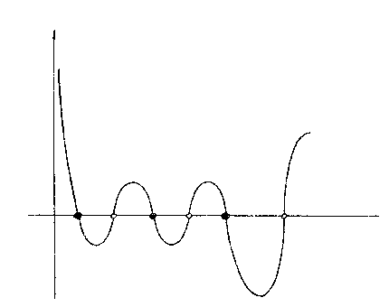
Структура флуида: Честице у флуидима су на две границе кохезије (Бошковић, 1745)
Одбијање
Бошковићева крива за промене агрегатних стања
Чврсто
Течност
Гас
Сила
Растојање
Привлачење
Paušek-Baždar S., "Kemijski aspekti Boškovićeve teorije", Jugoslavenska akademija znanosti i umjetnosti, Rasprave i građa za povijest znanosti - knjiga 4, Razrada za matematičke, fizičke i tehničke znanosti, Zagreb, 1983.
Kutleša S., “Prirodno-filozofijski pojmovi Ruđera Boškovića”, Hrvatsko filozofsko društvo, Zagreb, 1994.

Slide 5
Наш предлог структуре флуида
Олиго-молекул
Молекулски пар
Транслација молекула
Честица
Сноп
Бимолекул
Ротација молекула
Сила
Промене фазних стања уцртане на Бошковићевој кривој
?
?
?
Растојање
Апсол. нула
Тројна тачка
Ково-лумен
Чврста сфера
Критична тачка
V_{ts}
V_{c}
V_{M} = 2V_{c}
V = ∞
Карактеристична запремина
V₀
b = V_{c}/2
b₀=(√2/2)V_{c}
Агрегатно (физичко) стање
Чврсто
Течност
Реалан (компримован) гас
Идеалан гас
Stoiljkovich D., „Roger Boscovich – The founder of modern science“, LULU Publishing, 2014.
Stoiljković D., „Atrakcija i repulzija u nauci o polimerima, Deo VI. Nadmolekulska organizacija tečnih monomera”, Svet polimera, 21(1)9-13(2018)

Slide 6
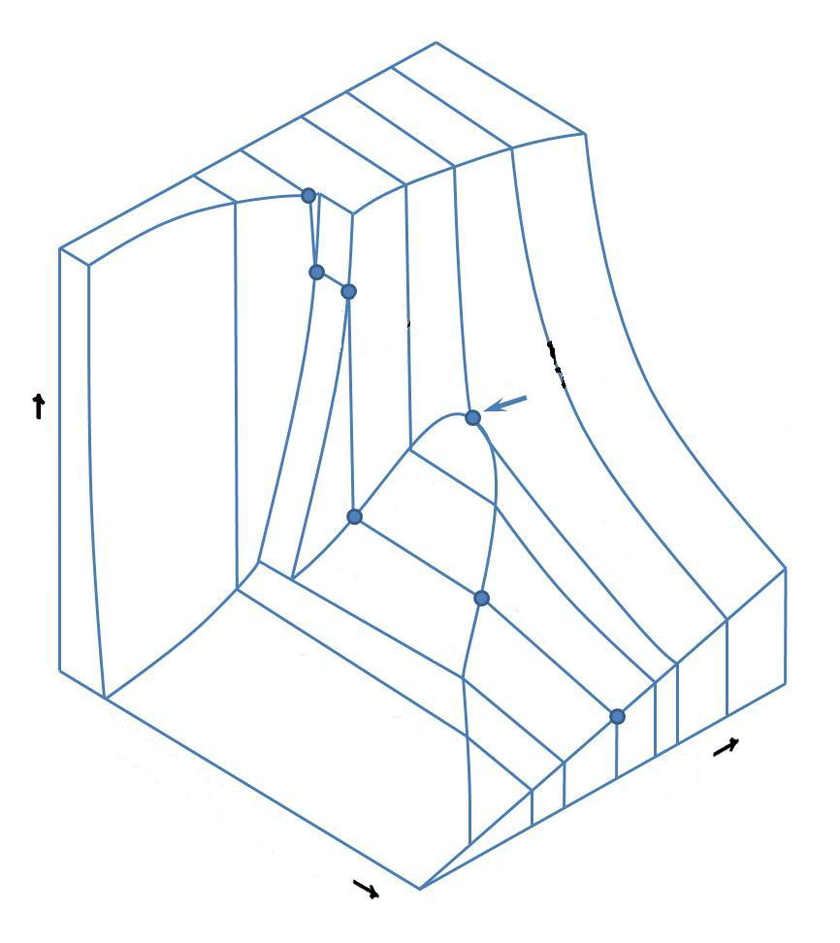
Агрегатно (физичко) стање материје
НАДКРИТИЧНО СТАЊЕ ???
ЧВРСТО
ЧВРСТО-ТЕЧНОСТ
КРИТИЧНА ТАЧКА V_{c}
ТЕЧНОСТ
ПАРА–ТЕЧНОСТ
ГАС
ПРИТИСАК (p)
ТРОЈНА ТАЧКА V_{t,s}
тројна линија
ПАРА
V₀
ЧВРСТО–ПАРА
СПЕЦИФИЧНА ЗАПРЕМИНА (V)
ТЕМПЕРАТУРА (T)

Slide 7
Бошковић, Савић и Кашанин: “Иди нашим путоказима!”
НАДКРИТИЧНО СТАЊЕ ???
ЧВРСТО
ТЕЧНОСТ
ЧВРСТО-ТЕЧНОСТ
КРИТИЧНА ТАЧКА V_{c}
Кључала течност
ПАРА–ТЕЧНОСТ
ГАС
ПРИТИСАК (p)
ТРОЈНА ТАЧКА V_{t,s}
Конденз. паре
тројна линија
ПАРА
V₀
ЧВРСТО–ПАРА
V_{c}/2
V_{c}
СПЕЦИФИЧНА ЗАПРЕМИНА (V)
ТЕМПЕРАТУРА (T)
2V_{c}

Slide 8
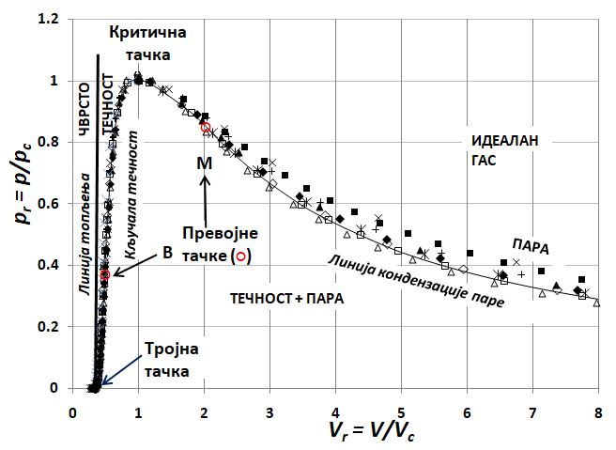
Фазна стања и линије топљења, кључања и кондензације
у p_{r}-V_{r} дијаграму
Нов резултат
Нов. 2022-
Феб. 2023
Етилен (пуна линија и □); аргон (Δ); хлоретилен, CH₂CHCl, винил хлорид мономер VCM (◊); n-хексадекан C₁₆H₃₄ (×); n-докосан C₂₂H₄₆ (ж); 1-хексен (+); вода (■); угљендиоксид (◆), метилдиетаноламин CH₃N(C₂H₄OH)₂ (▲)

Slide 9
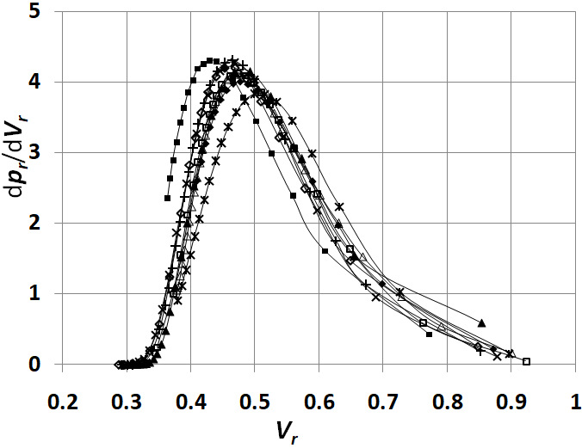
Ново
Нов. 2022-
Феб. 2023.
B
бимолекули ⇄молекулски парови
олигомолекули ⇄ бимолекули

Slide 10
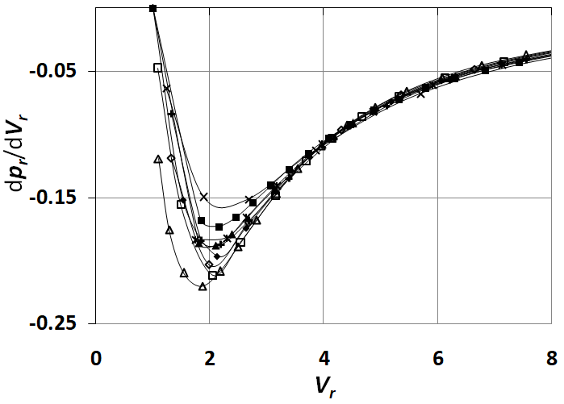
Ново
Нов. 2022-
Феб. 2023.
појединачни
ротирајући ⇄ транслирајући
мол. парови ⇄ појединачни ротирајући
M

Slide 11
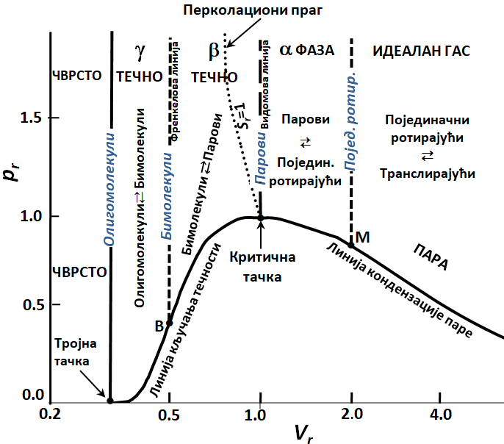
Ново
Нов. 2022-
Феб. 2023.
V₀
V_{ts}
b
V_{c}
V_{M}
0.25

Slide 12
Ново
Нов. 2022-
Феб. 2023.
ТЕОРИЈА БОШКОВИЋ - САВИЋ - КАШАНИН
V₀
V_{ts}
b
V_{c}
V_{M}
0.25

Slide 13
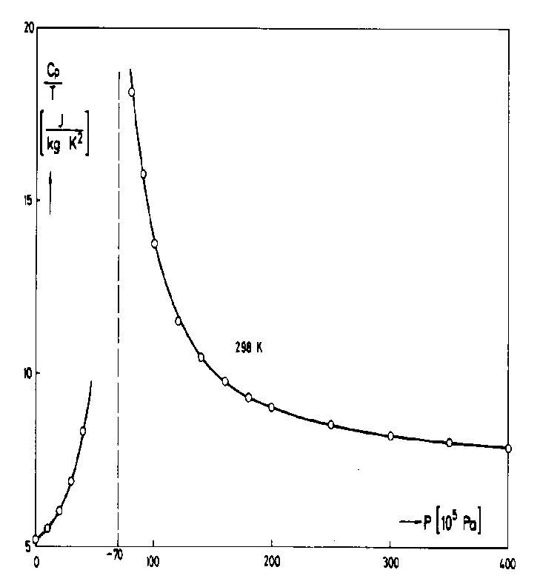
λ прелаз
Максимум (b)
298 К = 25 ⁰С
Превој (a)
Превој
(с)
V_{c}
1. Стоиљковић Д., Докторска дисертација, ТМФ, Бгд., 1981.
2. Stoiljković D., Jovanović S., "On the mechanism of the high pressure free-radical polymerization of ethylene",
J. Polym. Sci., Polymer Chem. Ed., 19,741-747(1981)

Slide 14
Ново
Нов. 2022-
Феб. 2023.
Критична изотерма T/T_{c}=1
200
Превој (c)
100
Нови резултати B, M, b,
V_{c}=57.14 cm³ mol⁻¹
b
Критична изентропа S/S_{c}=1
V_{r} = 0.5
50
Максимум (b)
V_{c}=127.6 cm³ mol⁻¹
V_{r} = 1
20
V_{M}=222 cm³ mol⁻¹
Pressure, MPa
Превој (a)
Притисак, MPa
V_{r} = 2
10
?
5
М
Стари резултати:
LIQUID
LIQUID + GAS
GAS
1. Стоиљковић Д., Докторска дисертација, ТМФ, Бгд., 1981.
2. Stoiljković D., Jovanović S., "On the mechanism of the high pressure free-radical polymerization of ethylene", J. Polym. Sci., Polymer Chem. Ed., 19,741-747(1981)
B
1
282.6 K
323 K
373 K
423 K
200
400
600
800
Енталпија, kJ kg⁻¹

Slide 15
Докази фазног стања:
Једноставан прорачун
- Инфрацрвени спектри
Физичка својства: компресибилност, вискозност, брзина звука, преламање светлости (n), диелектрична константа...
Прорачун прилагођеном теоријом Савић-Кашанин
Механизам и кинетика полимеризације
Lorentz-Lorenz function, i.e.
L_{r} = (n² - 1)/[(n² + 2) ρ],

Slide 16
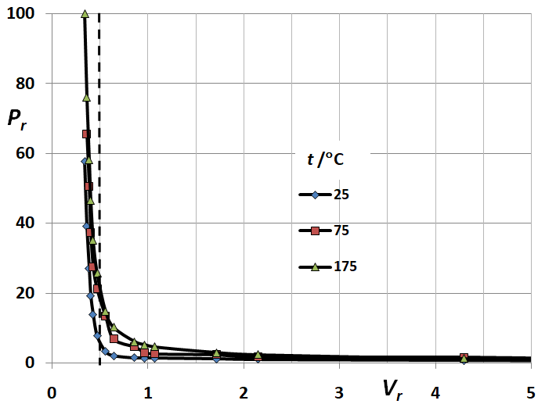
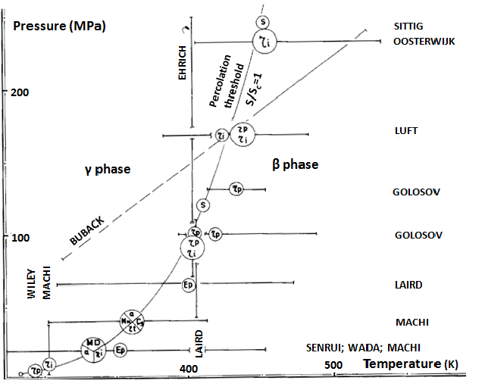
Ново
Нов. 2022-
Феб. 2023.
V_{r} = 1
α фаза
V_{r} = 0.5
V_{r} = 2
β фаза
Неуређена
β фаза
Уређена γ фаза
α фаза
Идеалан гас
↓ Резулати полимеризције етилена ↓
0.5
Уређена
γ и β фаза
S_{r} = 1
Неуређена β фаза
Ново
Нов. 2022-
Феб. 2023.

Slide 17
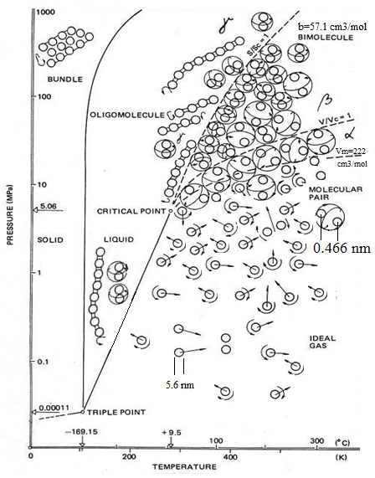
Надмолекулске честице и фазно стање компримованог етилена
ПЕРКОЛАЦИОНИ ПРАГ
1000
V_{min}= 38 cm³mol⁻¹
БИМОЛЕКУЛ
b = 57.1 cm³ mol⁻¹
S/S_{c} = 1
ОЛИГОМОЛЕКУЛ
β ФАЗА
1. Стоиљковић Д., Докторска дисертација, ТМФ, Бгд., 1981.
2. Stoiljković D., Jovanović S., "On the mechanism of the high pressure free-radical polymerization of ethylene", J. Polym. Sci., Polymer Chem. Ed., 19,741-747(1981)
3. Stoiljković D., Jovanović S., "Compression, supramolecular organization and free radical polymerization of ethylene gas", Polyolefins J., 6(1)23-41(2019)
СНОП
100
γ
ФАЗА
V/V_{c} = 1
α phase
V/V_{c} = 2
МОЛЕКУЛСКИ ПАР
V_{m} = 127.65 cm³ mol⁻¹
10
Притисак, MPa
5.6
Крит. тачка
ЧВРСТО
ТЕЧНО
M
0.466 nm
1
Дијаграм треба допунити новим резултатима:
уцртати тачке B и М, преправити фазне прелазе при V_{r} = 0.5. Надмолекулске честице ускладити према фазама.
ИДЕАЛАН ГАС
0.1
B
0.56 nm
0.00011
Тројна тачка
-169.15
+9.5
100
300 ⁰C
0
200
400
Температура, K

Slide 18

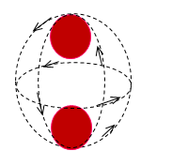

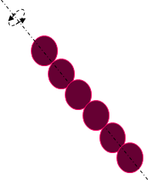
(НАД)МОЛЕКУЛСКЕ
ЧЕСТИЦЕ
КРЕТАЊЕ
ЕТИЛЕН
ПОЈЕДИНАЧНИ
Транслација и
3D ротација
V_{M} = 222
cm³/mol
МОЛЕКУЛСКИ ПАР
3D ротација
V_{p} = 127.65 cm³/mol
БИМОЛЕКУЛ
3D ротација
b = 57.1 cm³/mol
ОЛИГОМОЛЕКУЛ
1D ротација
V_{om} = 37.8 cm³/mol
1. Стоиљковић Д., Докторска дисертација, ТМФ, Бгд., 1981.
2. Stoiljković D., Jovanović S., "On the mechanism of the high pressure free-radical polymerization of ethylene", J. Polym. Sci., Polymer Chem. Ed., 19,741-747(1981)

Slide 19
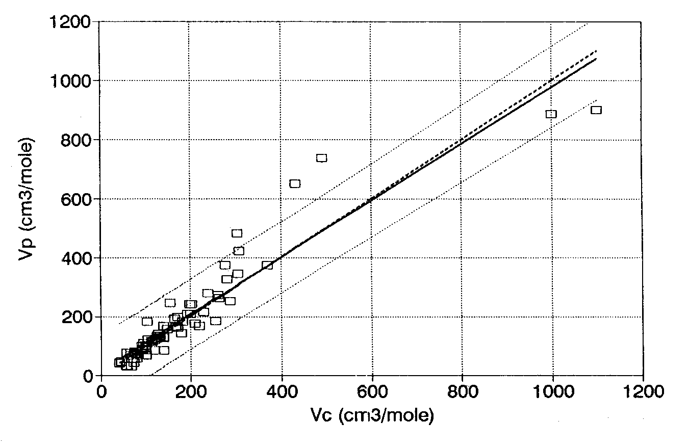
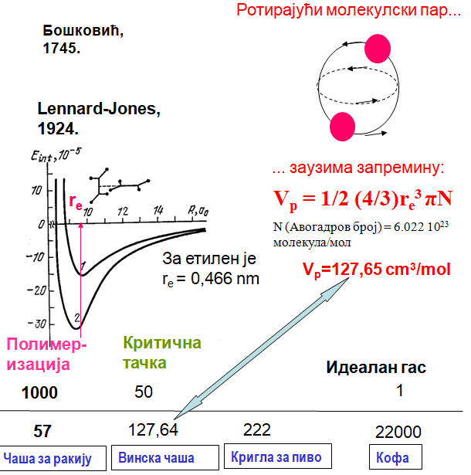
V_{p} = V_{c}
за 92 супстанце
У критичној тачци и на критичној изохори се све супстанце састоје од ротирајућих молекулских парова при чему су молекули на равнотежном растојању r_{e} према Lennard-Jones-овом моделу.
Stoiljković D., Jovanović S., (a) Bull. Soc. Chim. Beograd, 48, 49 (1983); (b) J. Serb. Chem. Soc., 60, 15 (1995)

Slide 20
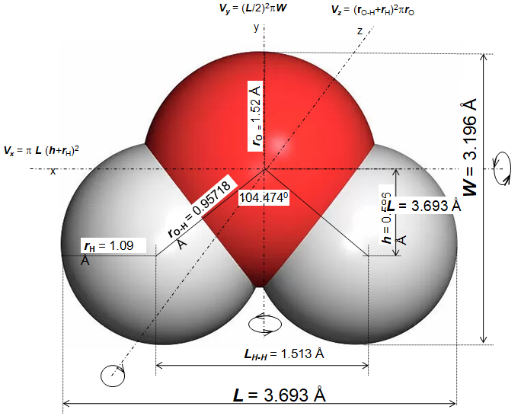
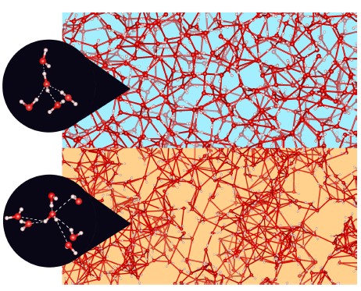
Ново
Нов. 2022-
Феб. 2023.
TЕЧНA ВОДA
Надмолекулска структура
Емпиријске чињенице:
Густина воде на 1 Atm и 4 ⁰С је d = 1 g/cm³.
Средње растојање између центара молекула
r_{sr} = 3.1 Å (=0.31 nm), што је мање од димензија молекула воде: 3.693×3.196×3.04 Å.
Закључак:
Надмолекулска структура воде треба да има густо збијене, правилно оријентисане и изобличене, а уз то покретљиве молекуле.
Cockrell C., Dicks O. A., Brazhkin V. V., Trachenko K. “Pronounced structural crossover in water at supercritical pressures”, J. Physics Condensed Matter · May 2020
↑ ПОГРЕШНО, јер је структура веома растресита, а молекули воде непокретни.

Slide 21
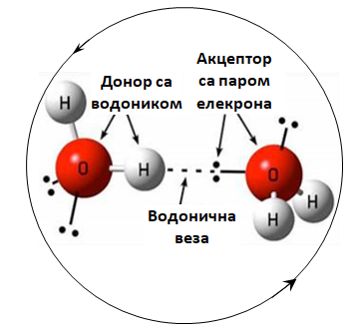
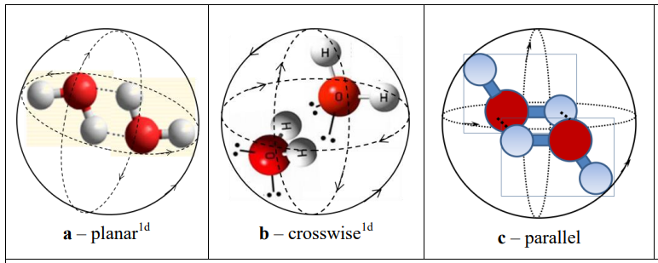
Ново
Нов. 2022-
Феб. 2023.
3D ротирајући МОЛЕКУЛСКИ ПАР има два молекула повезана једном водоничном везом
3D ротирајући БИМОЛЕКУЛИ су два молекула повезана са две водоничне везе

Slide 22
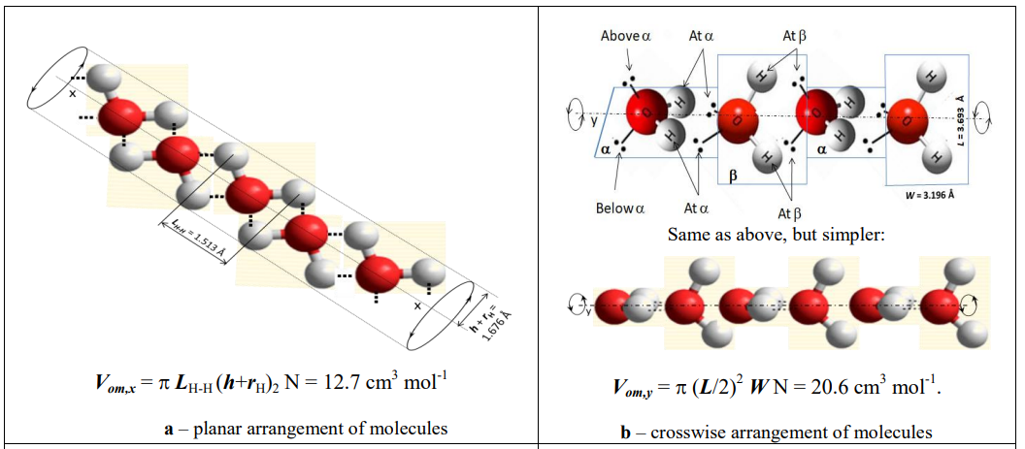
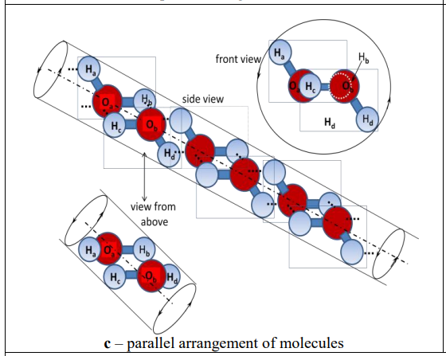
Ново
Нов. 2022-
Феб. 2023.
1 D Ротирајући олигомолекули настају спајањем бимолекула

Slide 23
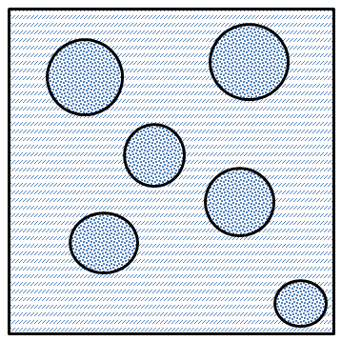
ТЕЧНОСТИ НА 1 bar су γ ТЕЧНОСТИ
чије је ФАЗНО СТАЊЕ хетерогено
ОЛИГОМОЛЕКУЛСКА ФАЗА ЈЕ КОНТИНУАЛНА
БИМОЛЕКУЛСКА ФАЗА
ЈЕ ДИСКОНТИНУАЛНА, У ВИДУ МЕХУРИЋА РАСПОРЕЂЕНИХ У КОНТИНУАЛНОЈ ОЛИГОМОЛЕКУЛСКОЈ ФАЗИ

Slide 24
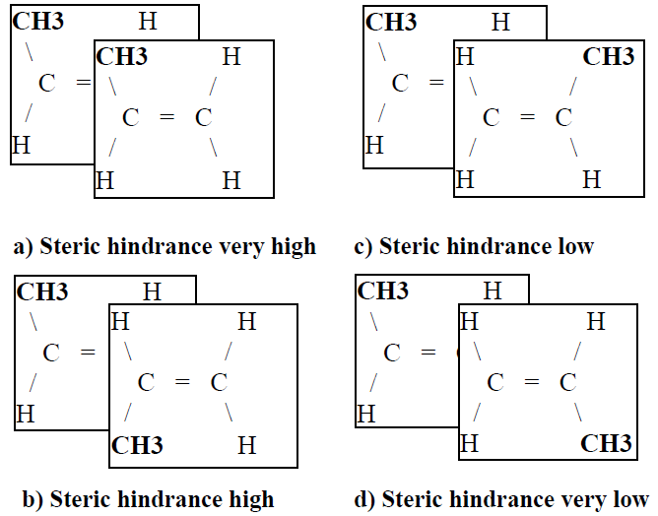
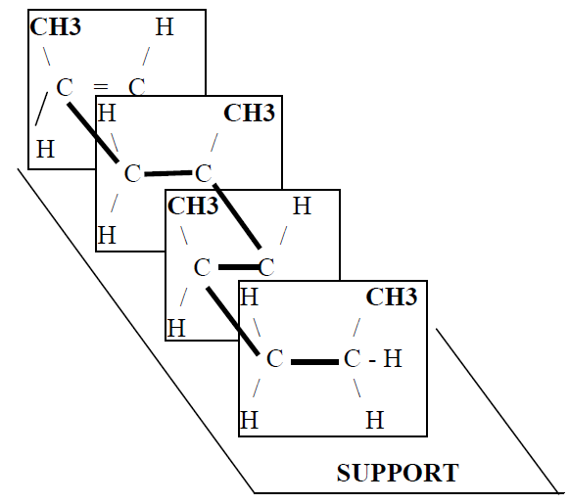


ТЕОРИЈА ПОЛИМЕРИЗАЦИЈЕ ОРГАНИЗОВАНИХ МОНОМЕРА
Полимеризацијом се НАДМОЛЕКУЛСКЕ ЧЕСТИЦЕ хемијски везују у МАКРОМОЛЕКУЛСКЕ ЛАНЦЕ.
Структура надмолекулских честица се трајно „бележи“ у структури стварних материјалних ланаца.
СЛАБЕ физичке везе између молекула полимеризацијум постају ПОСТОЈАНЕ хемијске везе.
ВЕОМА ВЕЛИКЕ
СТЕРНЕ СМЕТЊЕ
МАЛЕ СТЕРНЕ
СМЕТЊЕ
Каква “MАЈКА” таква “ЋЕРКА”
ГЕНЕТСКА СЛИЧНОСТ
МОНОМЕРА И ПОЛИМЕРА
ТЕЧАН ПРОПИЛЕН
ПРОПИЛЕН
НА НОСАЧУ
НОСАЧ
ВЕЛИКЕ СТЕРНЕ СМЕТЊЕ
ВЕОМА МАЛЕ
СТЕРНЕ СМЕТЊЕ
МОГУЋЕ НАДМОЛЕКУЛСКЕ ЧЕСТИЦЕ ПРОПИЛЕНА
Синдиотактни ПОЛИПРОПИЛЕН Изотактни
Stoiljković D., Pilić B., Radičević R., Bakočević I., Jovanović S., Panić D., Korugić-Karasz Lj., "Polymerization of organized monomers", Hem. ind., 58(11)479(2004)
Korugić-Karasz Lj., Stoiljković D., Pilić B., "Charge percolation mechanism of heterogeneous Al-based catalysts for olefin polymerization", 228th ACS National meeting, Philadelphia, Aug. 22-26, 2004.

Slide 25
Резиме предавања
НАДМОЛЕКУЛСКА СТРУКТУРА И ФАЗНО СТАЊЕ ФЛУИДА НА ОСНОВУ ОБЈЕДИЊЕНЕ ТЕОРИЈЕ БОШКОВИЋ-САВИЋ-КАШАНИН
Емпиријски подаци...
Величина молекула
Равнотежно растојање два молекула
Било која карактеристична запремина
(V_{c}, V_{ts}, V₀ или b)
... и математичке методе...
Запремина лопте и ваљка
Степеновање и кореновање
Четири аритметичке радње
Нумеричко диференцирање
... су примењене за:
Израчунавање карактеристичних запремина за 143 супстанце
Тумачење фазног стања и надмолекулске структуре флуида (гасова и течности)
Развој теорије полимеризације организованих система мономера, а примењено је за тумачење полимеризације етилена, алкилметакрилата, стирена, пропилена и структуре одговарајућих полимера
Израчунавање средње густине планета у Сунчевом систему
ЈЕДНОСТАВНО и ПРИМЕНЉИВО!

Slide 26
Хвала на пажњи!

Slide 27
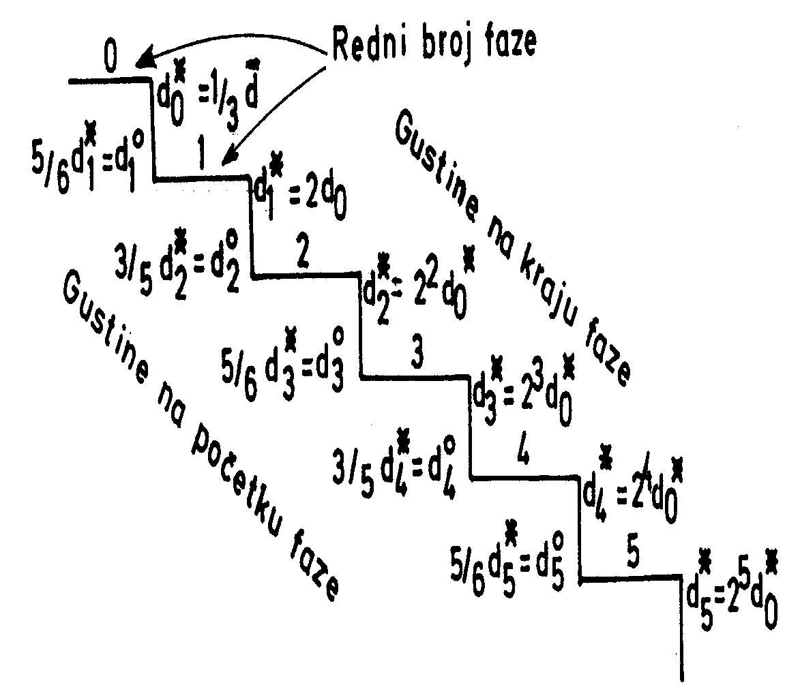
Теорија Савић – Кашанин о понашању материје при високим притисцима
Савић и Кашанин су коефицијенте 5/6 и 3/5 добили коришћењем константе b у ван дер Валсовој једначини:
d₀*=d_{c}=1/V_{c}
(P + a/V²)(V – b) = RT
Емпиријски односи
Из те једначине следи:
b = V_{o} (zа Т=0 K)
b = V_{c}/3
Постепено
Скоковито
Мерења показују да је:
b = 2 V_{o}
b ≈ V_{c}/2
Потребно је одредити кофицијенте на основу ових измерених вредности

Slide 28
Полимеризација компримованог гасовитог етилена
(Откривена 1933. г., ICI, Енглеска)
R● + CH₂=CH₂ + CH₂=CH₂ → R-CH₂-CH₂-CH₂-CH₂●
Радикал
Етилен
Полиетилен ниске густине (ПЕНГ)
Polyethylene low density (PELD, LDPE),
Гранулат пластичне масе за израду врећа, џакова, фолија, боца, за изолацију електричних проводника...)
Фабрика ПЕНГ је стартовала 19.10.1979.
у “ХИП-Петрохемија” (Панчево)

Slide 29
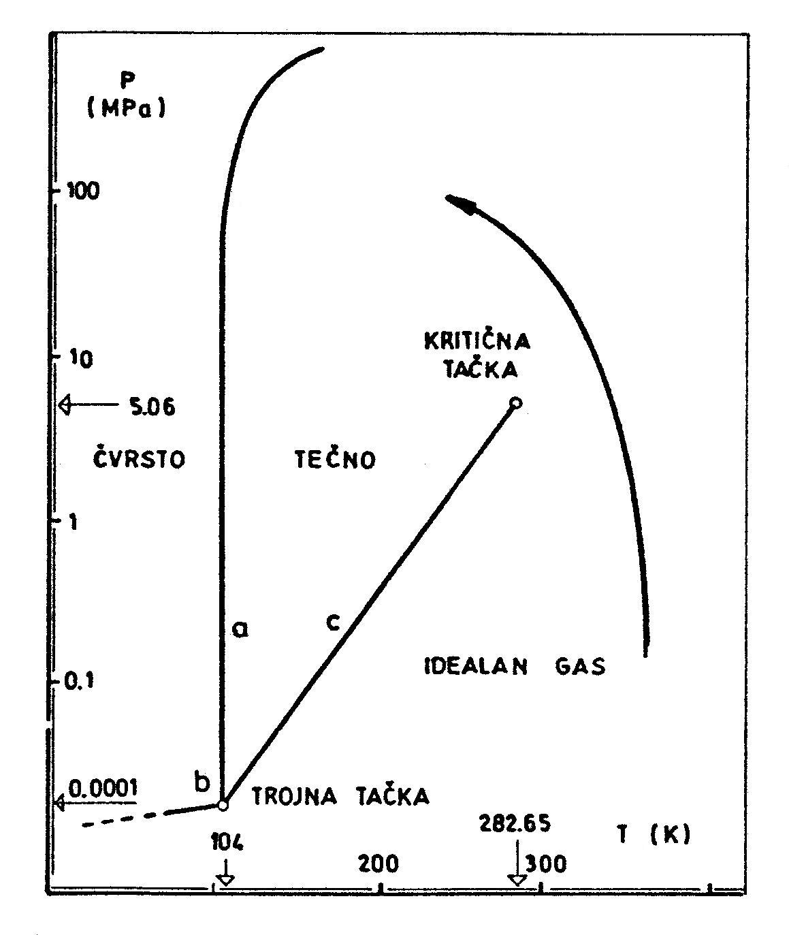
P-T дијаграм етилена
Притисак
(MPa)
10000
V_{min} = 38
Чашица
150 ºC
300 ºC
Услови полимер-изације
3000
57
Чаша за ракију
НАДКРИТИЧНИ ГАС ???
1000
Критична тачка
50
127
Чаша за вино
ЧВРСТО
ТЕЧНО
222
Кригла за пиво
1
22400
Кофа 22.4 лит
ИДЕАЛАН ГАС
Притисак
(bar)
Запремина (V) (cm³/mol)
1 Мол етилена = 28 грама
Тројна тачка
Темпер-атура
(К)
0 К V₀

Slide 30
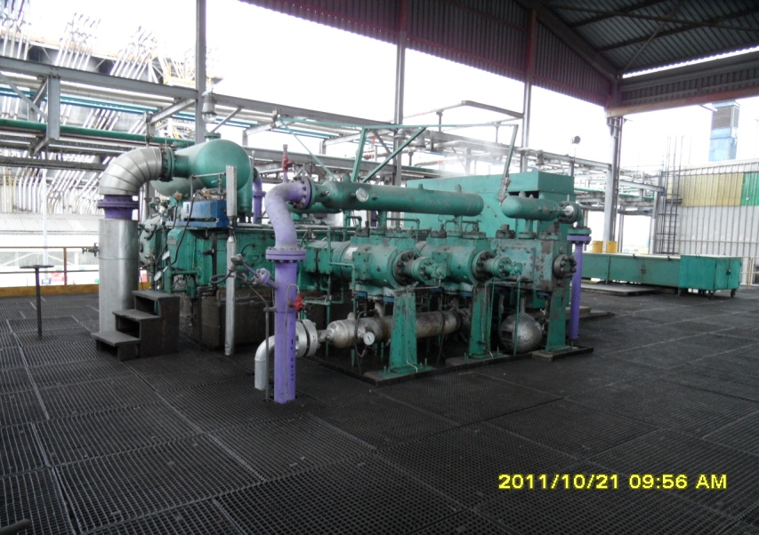
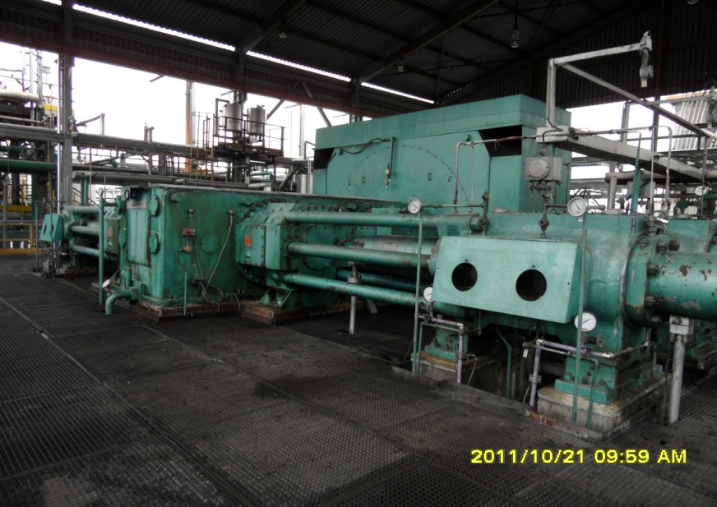
Компресори за етилен у фабрици ПЕНГ
у “ХИП-Петрохемија” (Панчево)
Примарни компресор
1 – 250 bar
Секундарни компресор
250 – 2500 bar
E. Hunter (ICI, 1957.): На високом притиску су молекули етилена:
густо збијени,
правилно сложени и
изобличени.
Зашто је потребан тако висок притисак?
Како?

Slide 31
Идеалан гас
V = 22400 cm³/mol = 22,4 lit/mol
Кофа
Сваки молекул се судари 1000 000 000 у секунди!
Број судара свих молекула у 1 cm³ је 20²³ у секунди!
4 r_{M}
400 м/сек
Ротирајући појединачни молекул
Ротирајући појединачни
молекул
V_{М} = (2/3)(2r_{М})³πN
N (Авогадров број) = 6.022·10²³ молекула/мол
4 r_{М}
За етилен је r_{m}=0,28 nm
V_{М} = 222 cm³/mol
Кригла за пиво

Slide 32
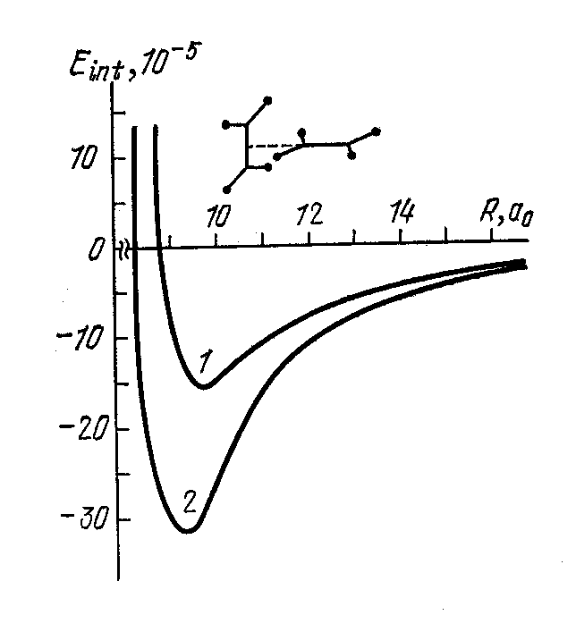
Бошковић, 1745.
Ротирајући молекулски пар...
... заузима запремину:
Lennard-Jones, 1924.
Одбијање
r_{e}
V_{p} = 1/2 (4/3)r_{e}³ πN
N (Авогадров број) = 6.022 10²³ молекула/мол
За етилен је r_{e} = 0,466 nm
V_{p}=127,65 cm³/mol
Привлачење
Полимер-изација
Критична тачка
Vmin
Идеалан гас
Притисак (bar)
10000
1000
50
1
38
57
127,64
222
22000
Запремина (cm³/mol)
Кригла за пиво
Чашица
Чаша за ракију
Винска чаша
Кофа

Slide 33
РОТИРАЈУЋИ МОЛЕКУЛСКИ ПАР
V_{p} = 127,65 cm³/mol
РОТИРАЈУЋИ БИМОЛЕКУЛ
Van der Waals-ова
константа b
b = 57,1 cm³/mol
коволумен
Lennard-Jones-ов модел
Сила
Одбијање
Растојање
Привлачење
Бошковићева крива за флуиде
“Чврста” сфера
Запремина b₀

Slide 34
3D Ротирајући бимолекули
1D Ротирајући олигомолекул
b=57,14 cm³/mol
Хлађење
Загревање
V_{oligomol} = 37,8 cm³/mol
Vmin
Притисак (bar)
10000
1000
Запремина (cm³/mol)
38
57
Тројна тачка
V_{ts} ≈38 cm³/mol)

Slide 35
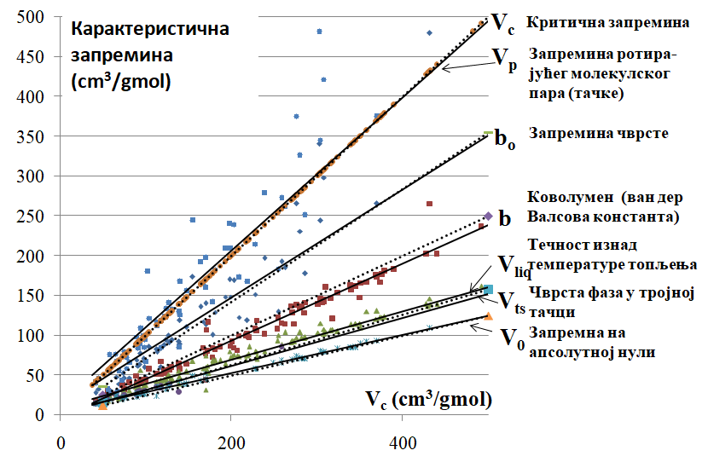
V_{c} = V_{p}
ФАЗНО СТАЊЕ γ ТЕЧНОСТИ
БИМОЛЕКУЛ
ОЛИГОМОЛЕКУЛ

Slide 36
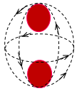


1D ротирајући олигомолеку
3D ротирајући бимолекул
3D ротирајући молекулски пар
3D ротирајући појединачни молекули
Појединачни
3D ротирајући и транслирајући
Удели честца
Widom линија
Топљење/Очвршћавање
Прелаз гаса у α фазу
Frenkel линија
Чврсто
γ
α фаза
Идеалан гас
Теч.
Течност
0.5
V_{r}
Тројна тачка

Slide 37
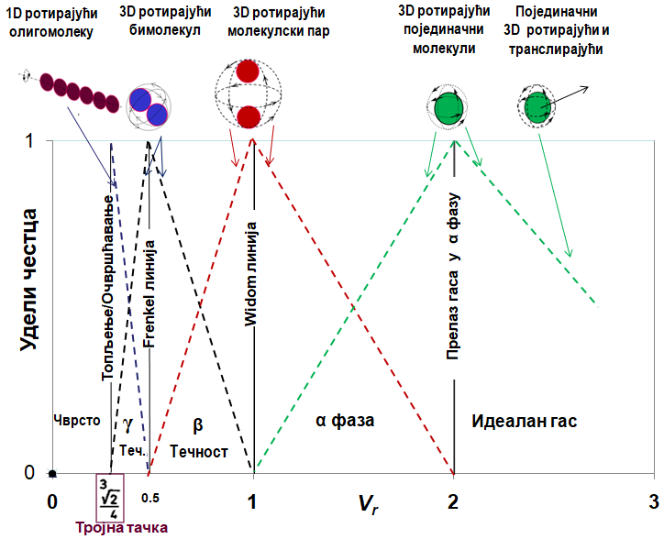
Свака фаза се састоји од две врсте честица: једне захтевају више, а друге мање простора за кретање.
Са смањењем запремине и температуре, или повећањем притиска флуида, се честице које захтевају више простора за кретање преображују у честице које захтевају мање: удео првих опада, а удео других расте.
Ново
Нов. 2022-
Феб. 2023.

